Slide 1

Овсянникова Т.В.
Учитель информатики
МБОУ «СОШ № 68 г. Челябинска»

Slide 2
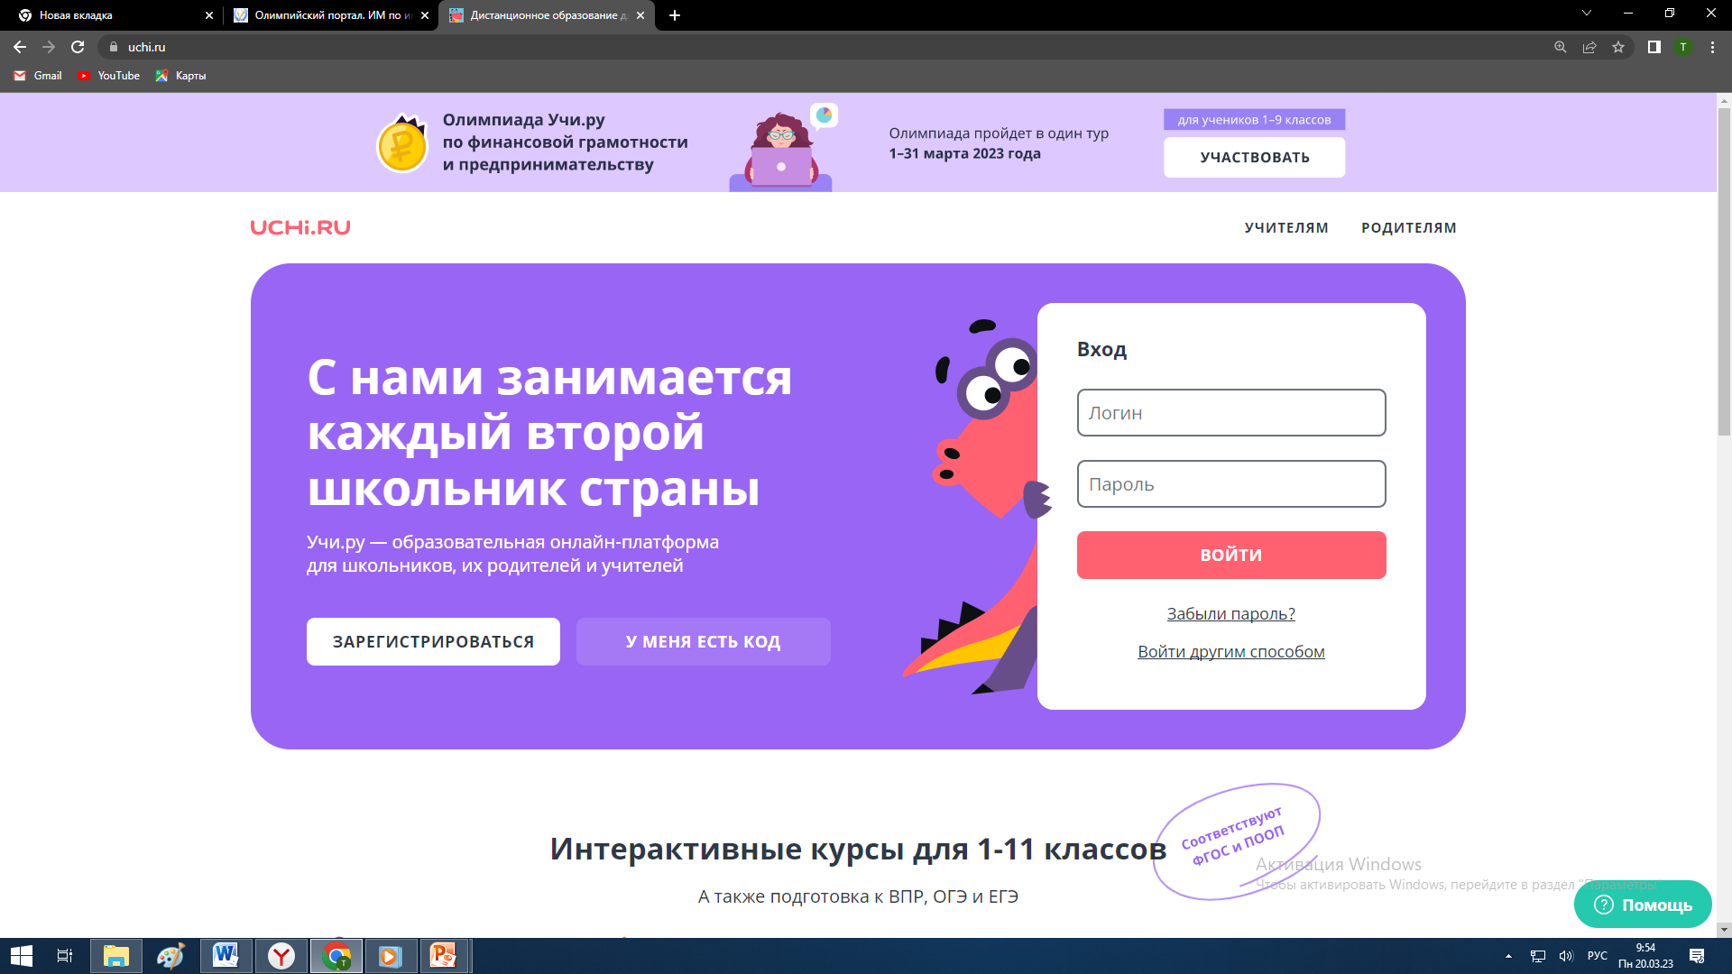

Slide 3
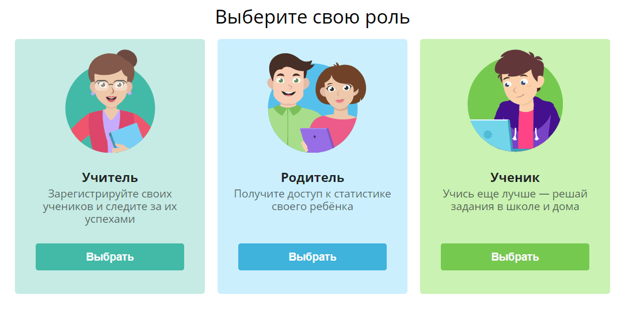

Slide 4
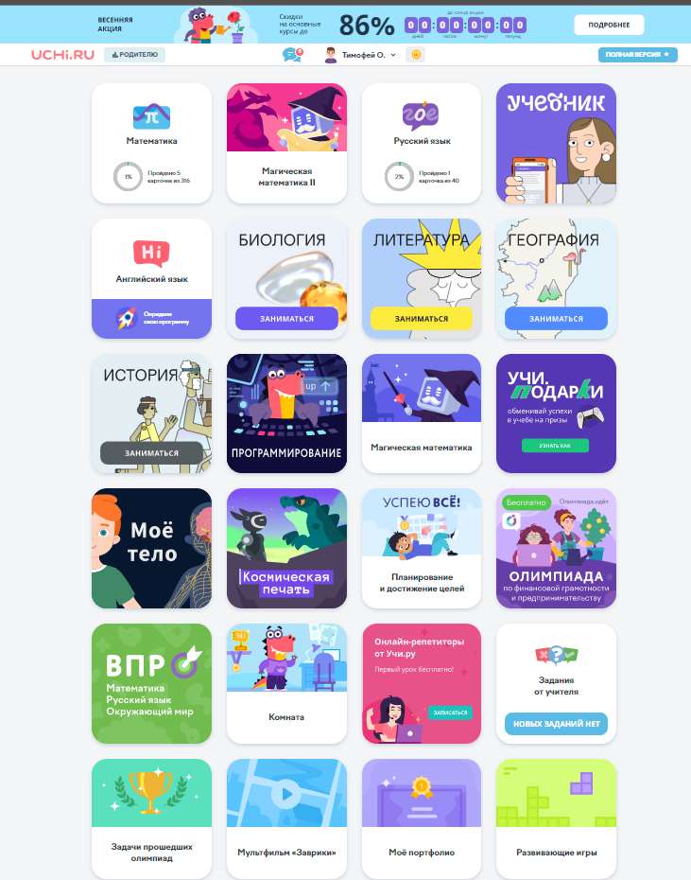

Slide 5
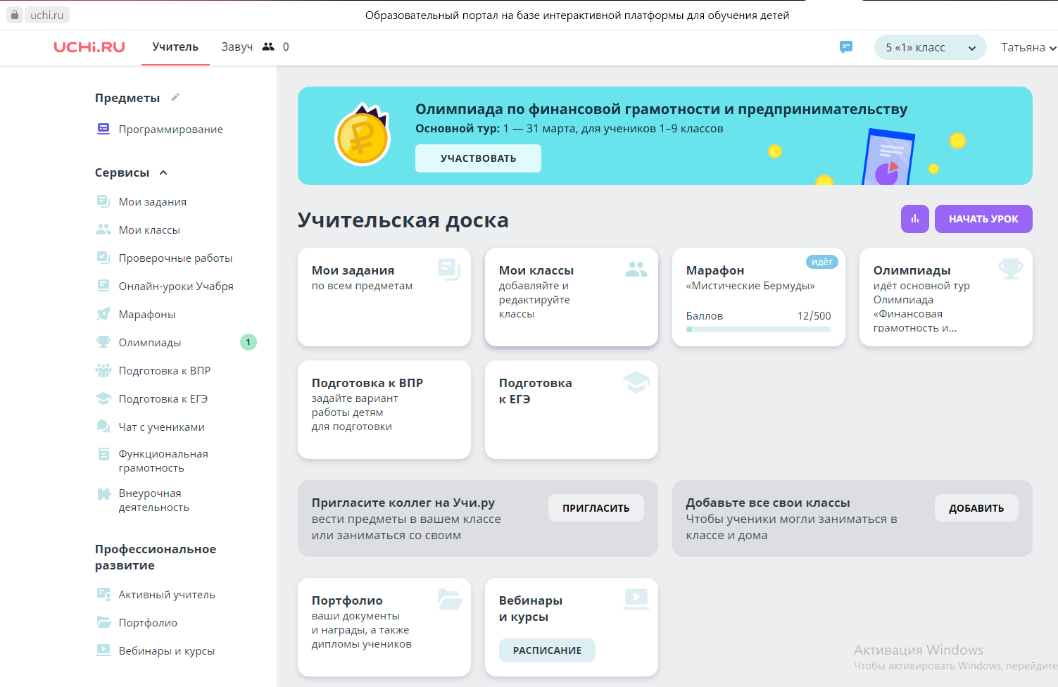

Slide 6
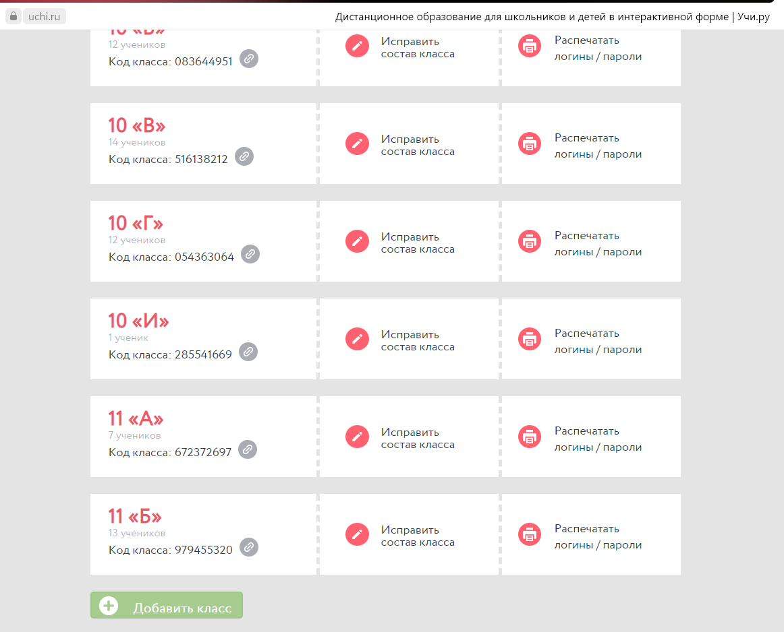

Slide 7
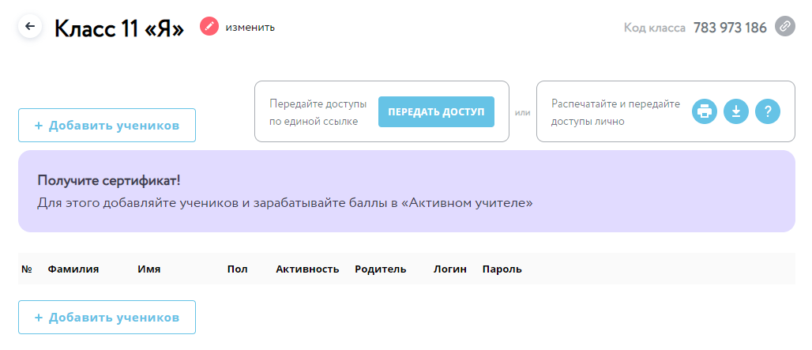

Slide 8
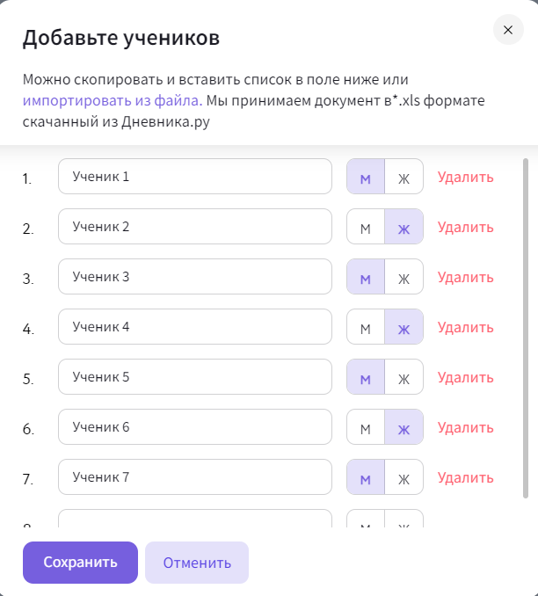

Slide 9
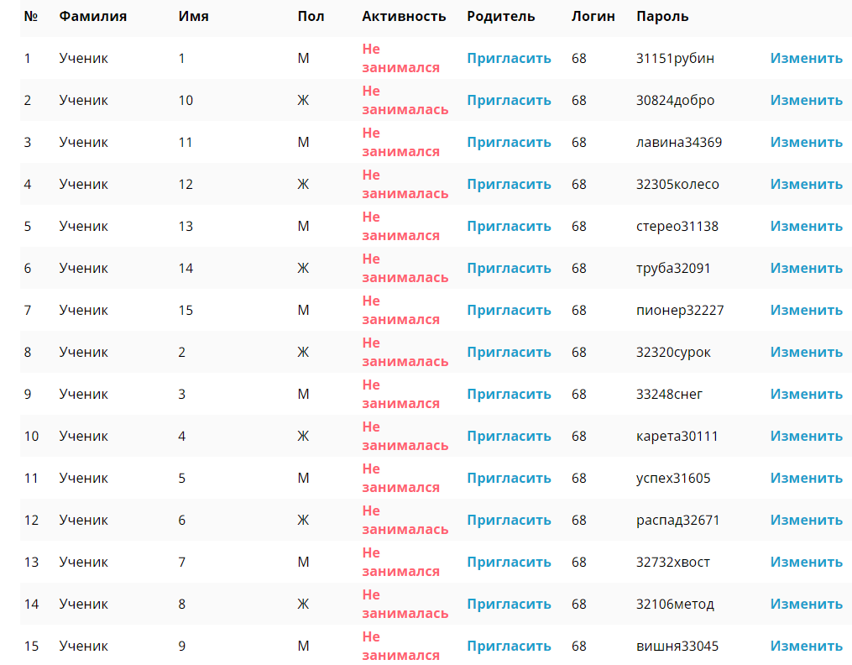

Slide 10
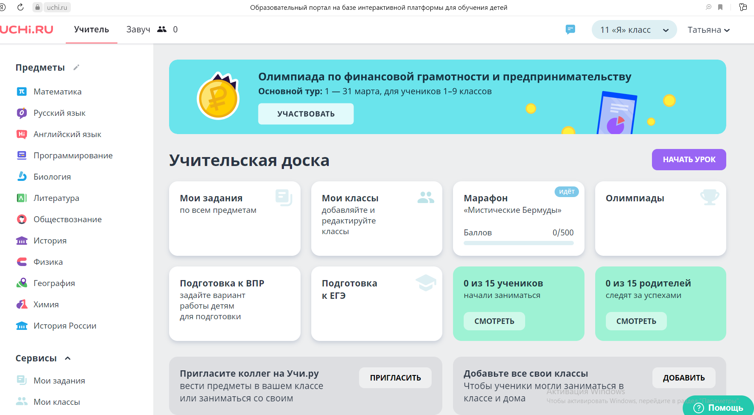

Slide 12
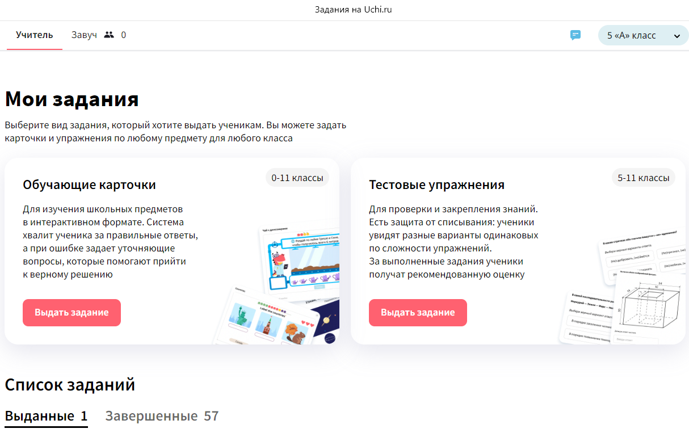

Slide 13
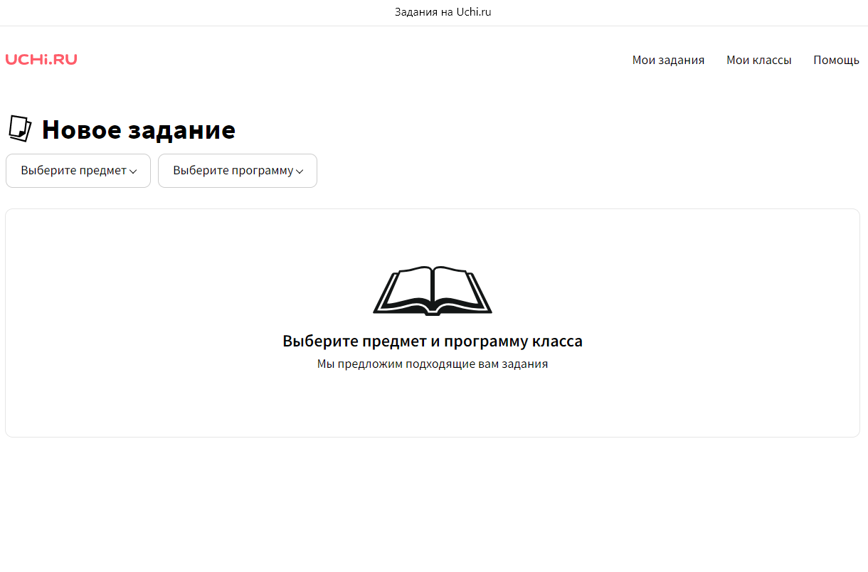

Slide 14
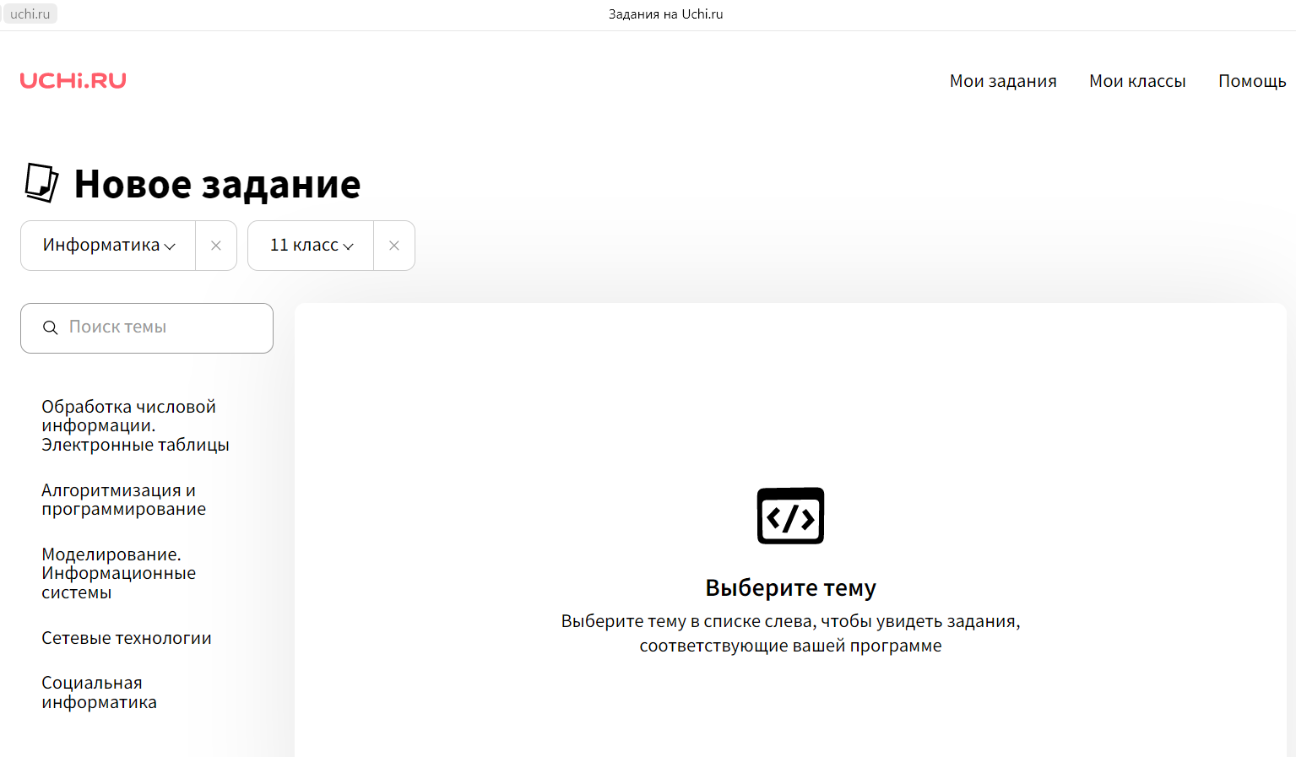

Slide 15
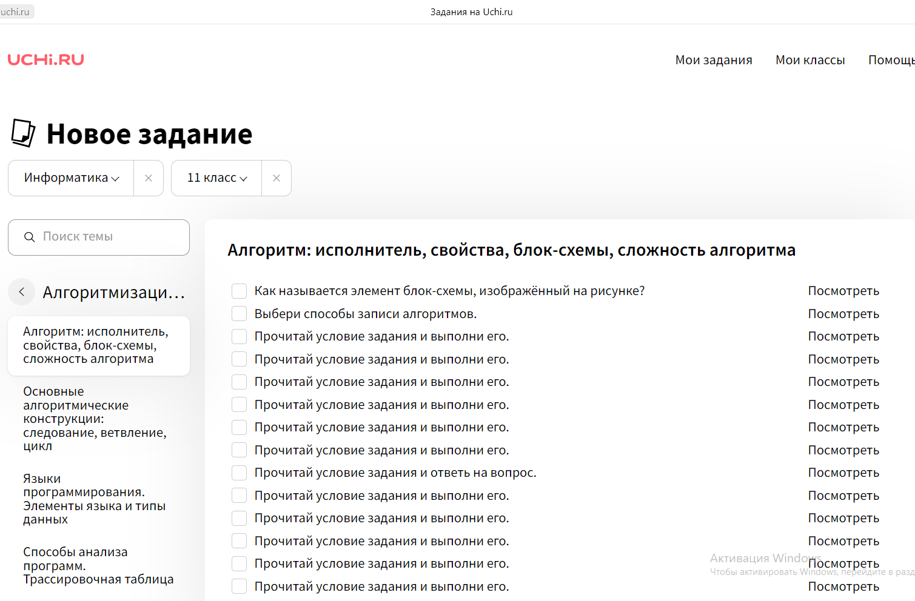

Slide 16
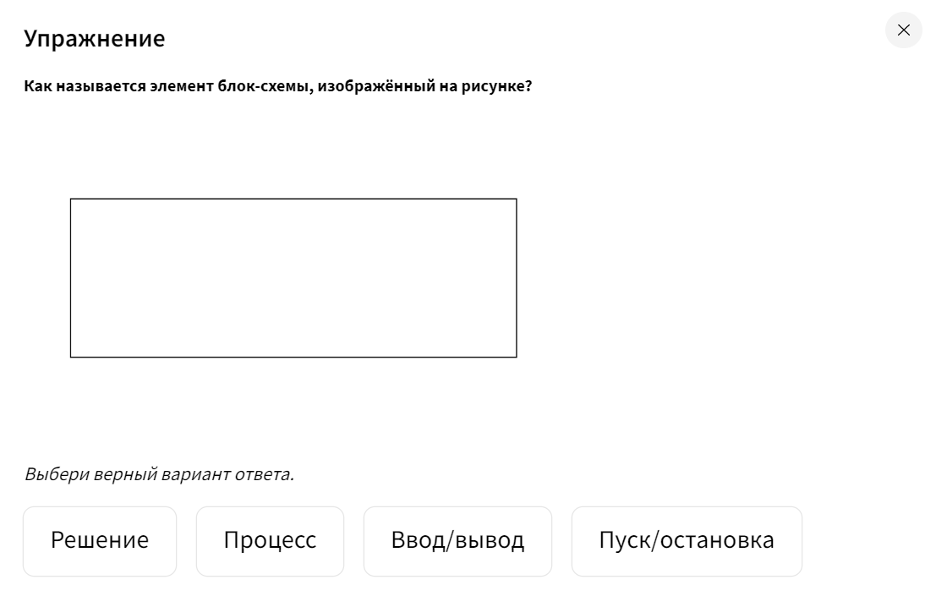

Slide 17
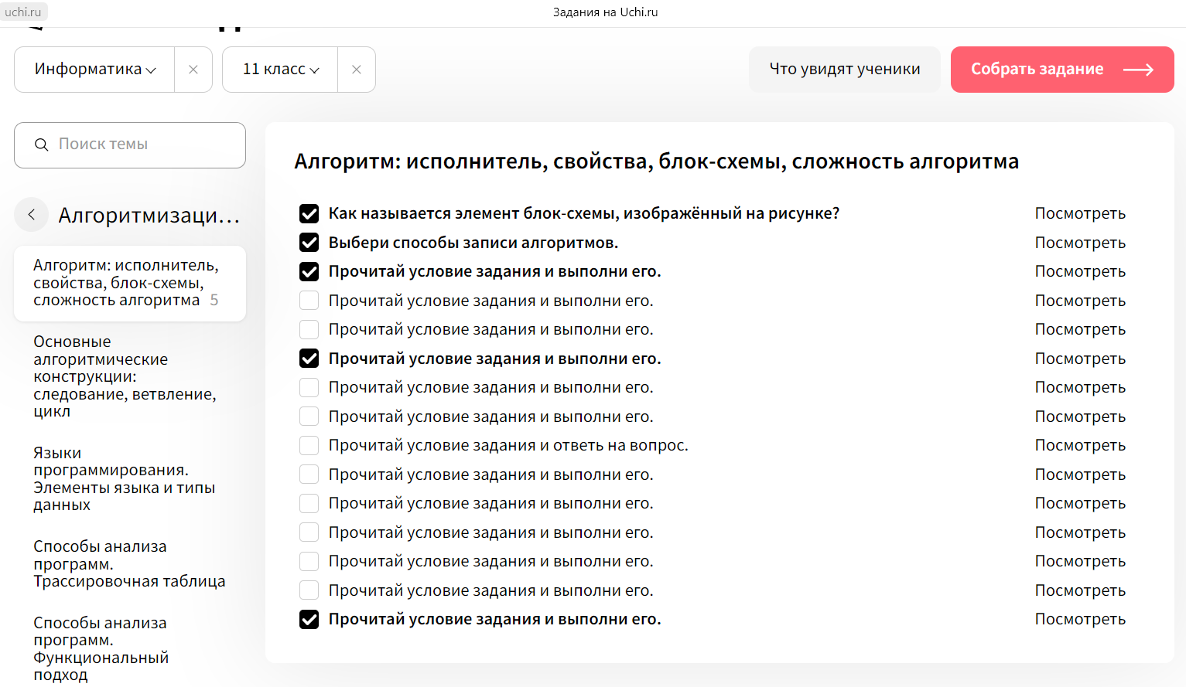

Slide 18
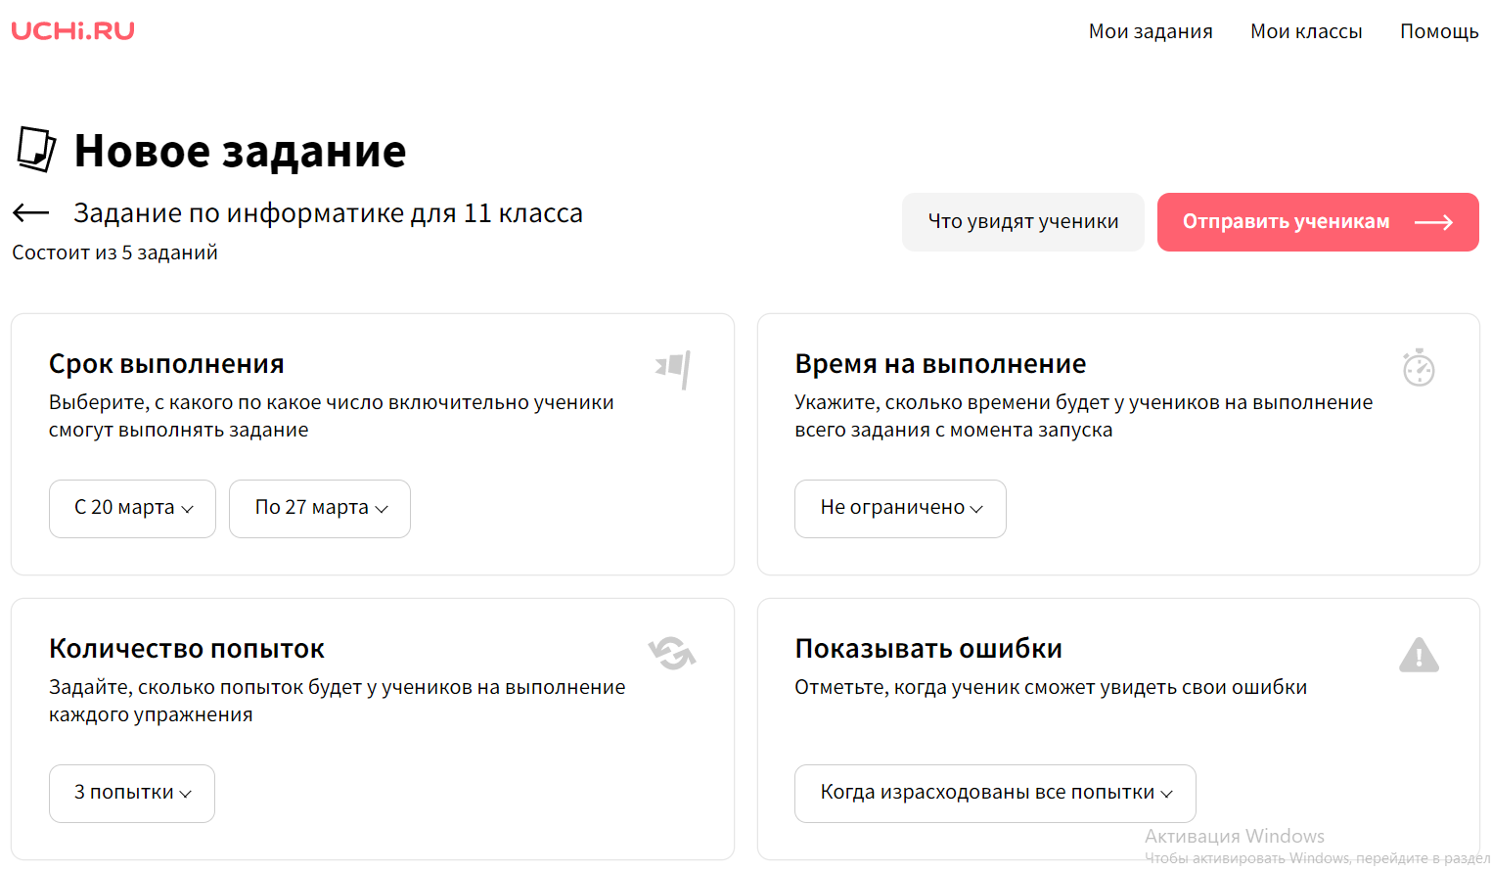

Slide 19
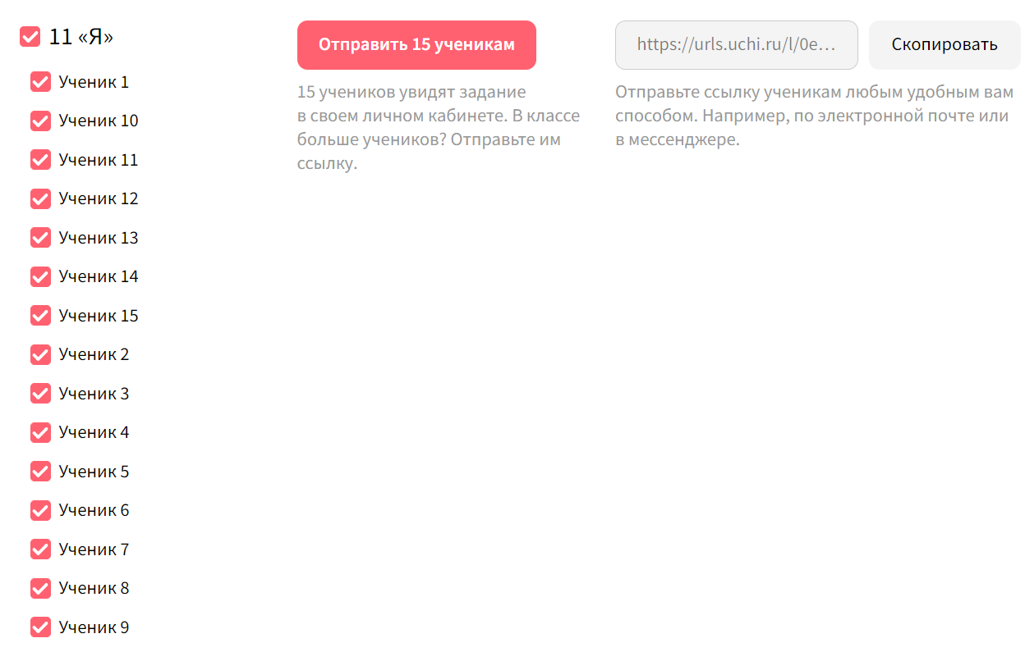

Slide 20
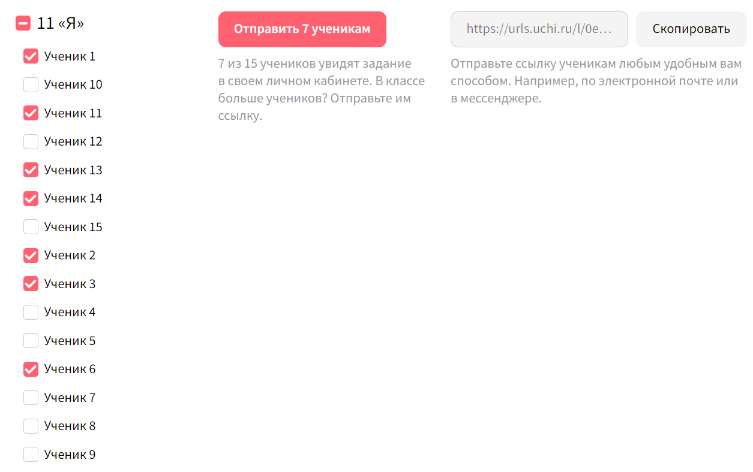

Slide 21
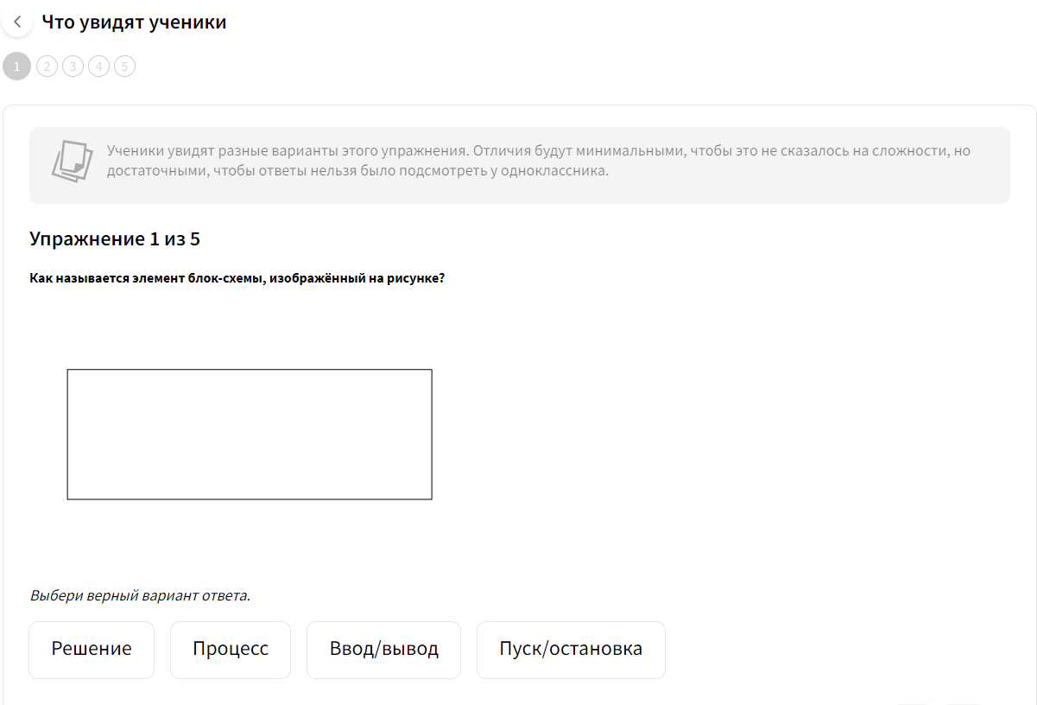

Slide 22
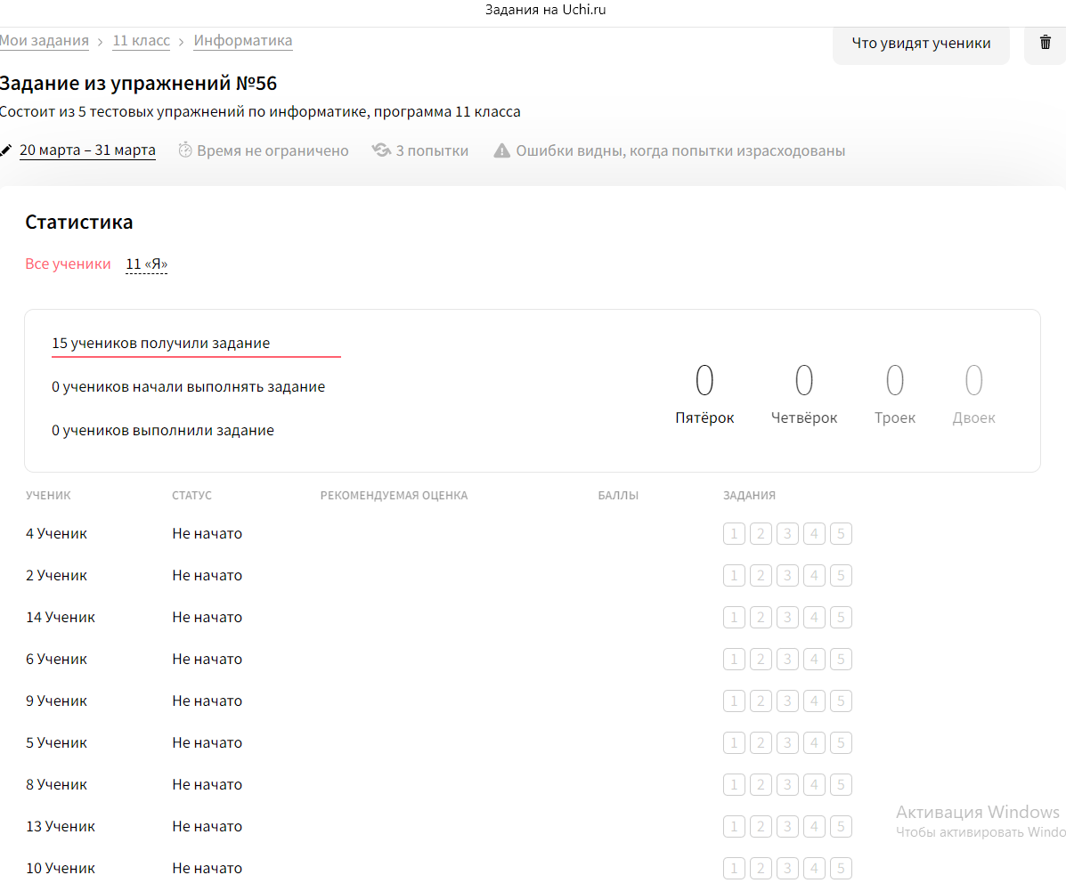

Slide 24
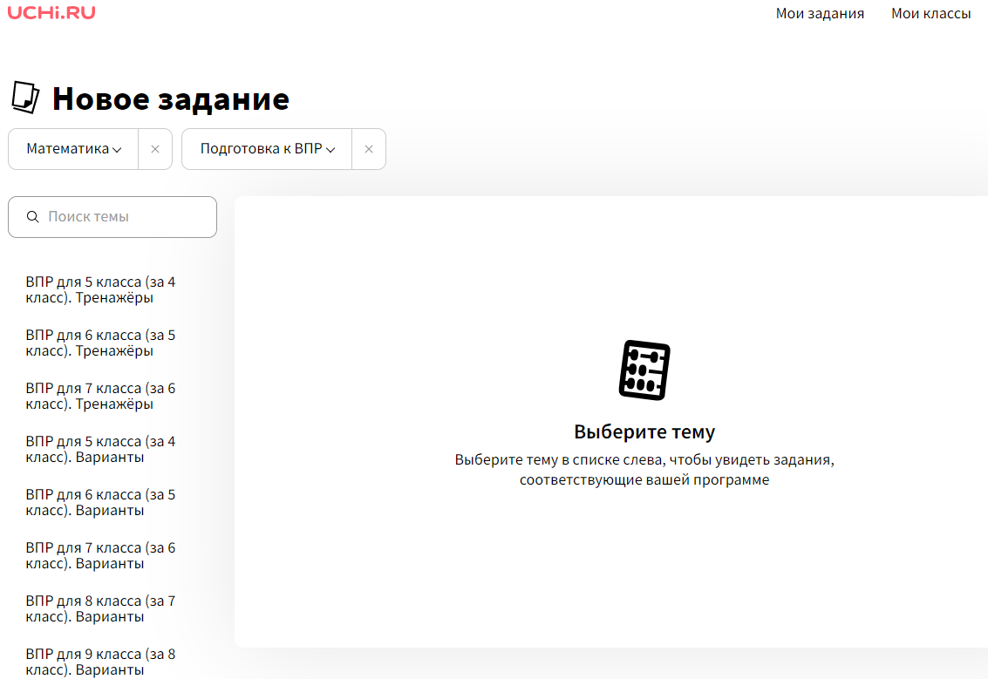

Slide 25
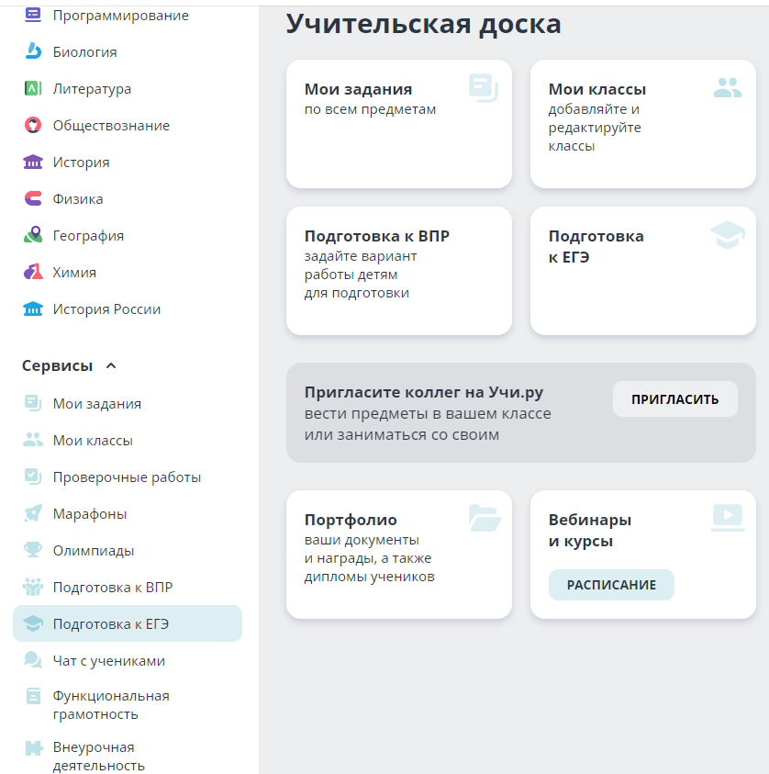

Slide 26
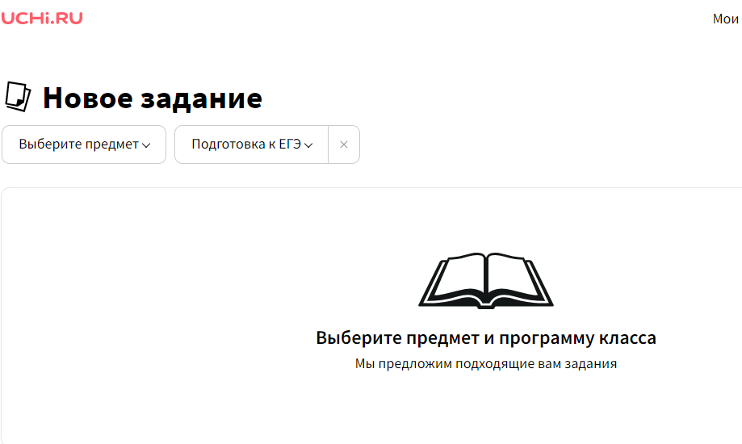

Slide 27
ОГЭ. Задания 7. Информационно-коммуникационные технологии
Доступ к файлу print.doc, находящемуся на сервере doc.com, осуществляется по протоколу http. Фрагменты адреса файла закодированы цифрами от 1 до 7. Запишите последовательность этих цифр, кодирующую адрес указанного файла в сети Интернет.
1) http 2) .com 3) print 4) doc 5) :// 6) / 7) .doc
На месте преступления были обнаружены четыре обрывка бумаги. Следствие установило, что на них записаны фрагменты одного IP-адреса. Криминалисты обозначили эти фрагменты буквами А, Б, В и Г:
Восстановите IP-адрес. В ответе укажите последовательность букв, обозначающих фрагменты, в порядке, соответствующем IP-адресу.
4.243 | 116.2 | 13 | .23
А | Б | В | Г

Slide 28
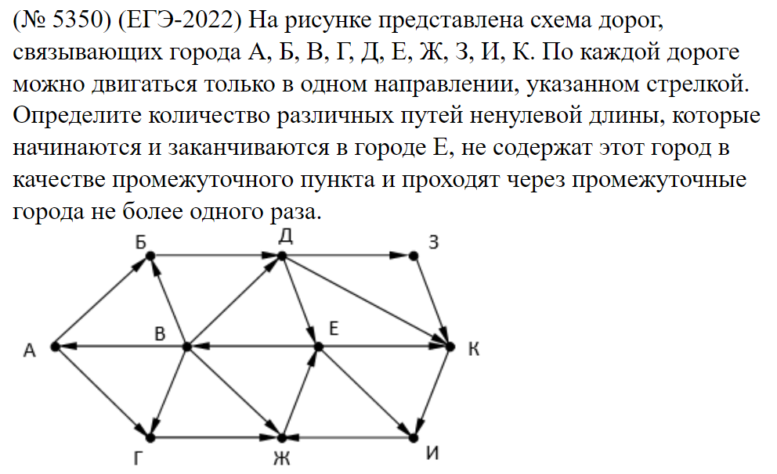
ЕГЭ. Задания 11. Поиск путей в графе

Slide 29


